Slide 1
Od badania mózgu do neurodydaktyki.
Jak wspierać dziecko w nauce?

Slide 2
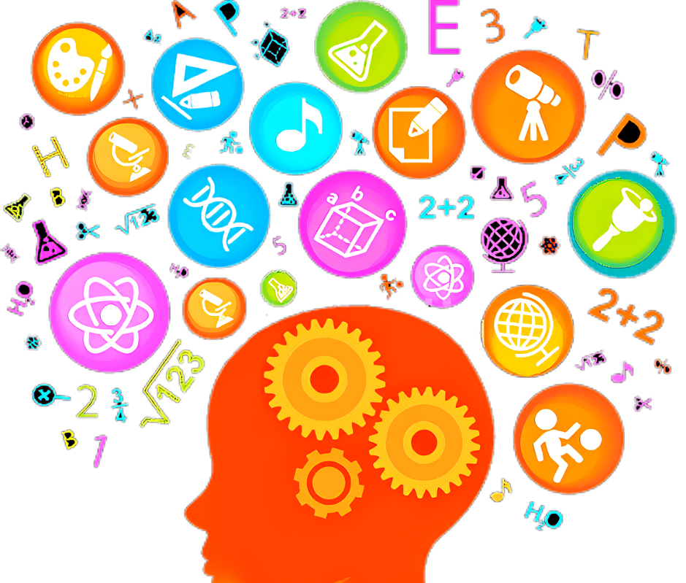
NEURODYDAKTYKA – postuluje taki sposób organizacji procesu dydaktycznego, który jest w zgodzie z naturalnymi preferencjami pracy ludzkich mózgów.

Slide 3
Nauka zgodna z naturą mózgu to:
nauka dobrowolna - dziecko jest w stanie łatwo, szybko i na długo przyswoić to, co je naprawdę interesuje. Dziecko musi wiedzieć, po co się czegoś uczy i chcieć się czegoś uczyć. Uczenie się czegoś, co je nudzi nie jest efektywne i prowadzi do wygaszenia motywacji i radości odkrywania świata.
nauka bez ocen - dziecko nie potrzebuje ocen, pochwał, kar i nagród, by się uczyć. Zewnętrzna motywacja odbiera wewnętrzną. Badania dowiodły, że dzieci, którym obiecano nagrodę za daną pracę, wykonywały ją gorzej niż dzieci, które wykonywały ją bez nagród.

Slide 4
nauka aktywna, przez uczestniczenie, działanie, doświadczenie - to dziecko samo odkrywa prawdy i fakty. Nie podajemy dziecku gotowej wiedzy do zapamiętywania, lecz staramy się stwarzać takie sytuacje, w których dziecko się czegoś samo nauczy np. wkładamy do wody bryłkę lodu i pytamy dzieci, czy jak się rozpuści, to poziom wody się podniesie czy obniży i dlaczego.
nauka wszystkimi zmysłami - nauka przez siedzenie i słuchanie jest nieefektywna, po drugie sprawia, że mózg jest stymulowany w niewielkim stopniu, co z kolei prowadzi do zaniku połączeń między neuronami.

Slide 5
Budowa mózgu

Slide 6
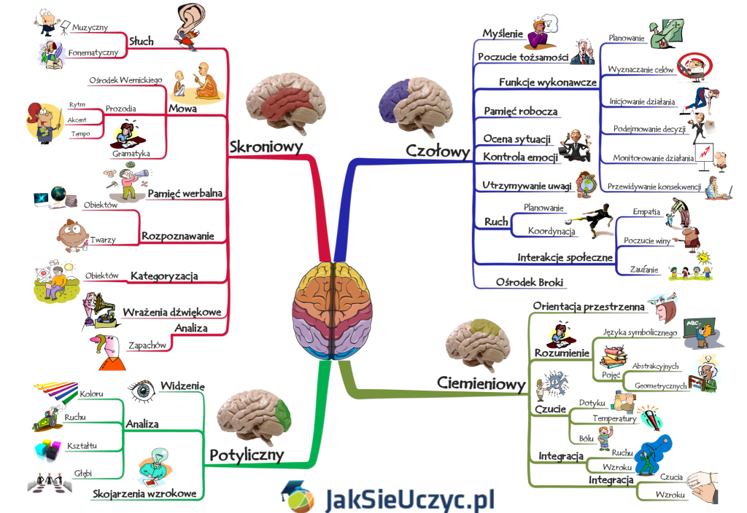

Slide 7
Ciekawostki na temat mózgu
W mózgu jest 100 miliardów neuronów.
Mózg w prawie 80% to woda. Dlatego jeżeli jesteśmy odwodnieni wpływa to na naszą pamięć i koncentrację.
Prędkość impulsu nerwowego to ok. 400 km/godz.
Ludzki mózg jest niesamowicie plastyczny. Jeśli jakiś obszar mózgu jest uszkodzony, inny potrafi przejąć jego funkcje.
Ludzki mózg waży około 1,5 kg, co stanowi zaledwie 2% masy ciała.
Przeciętnie każdego dnia człowiek doświadcza około 70 tysięcy myśli.
Kawałek tkanki mózgowej o wielkości ziarna piasku zawiera 100 000 neuronów i 1 miliard synaps, które komunikują się między sobą.

Slide 8
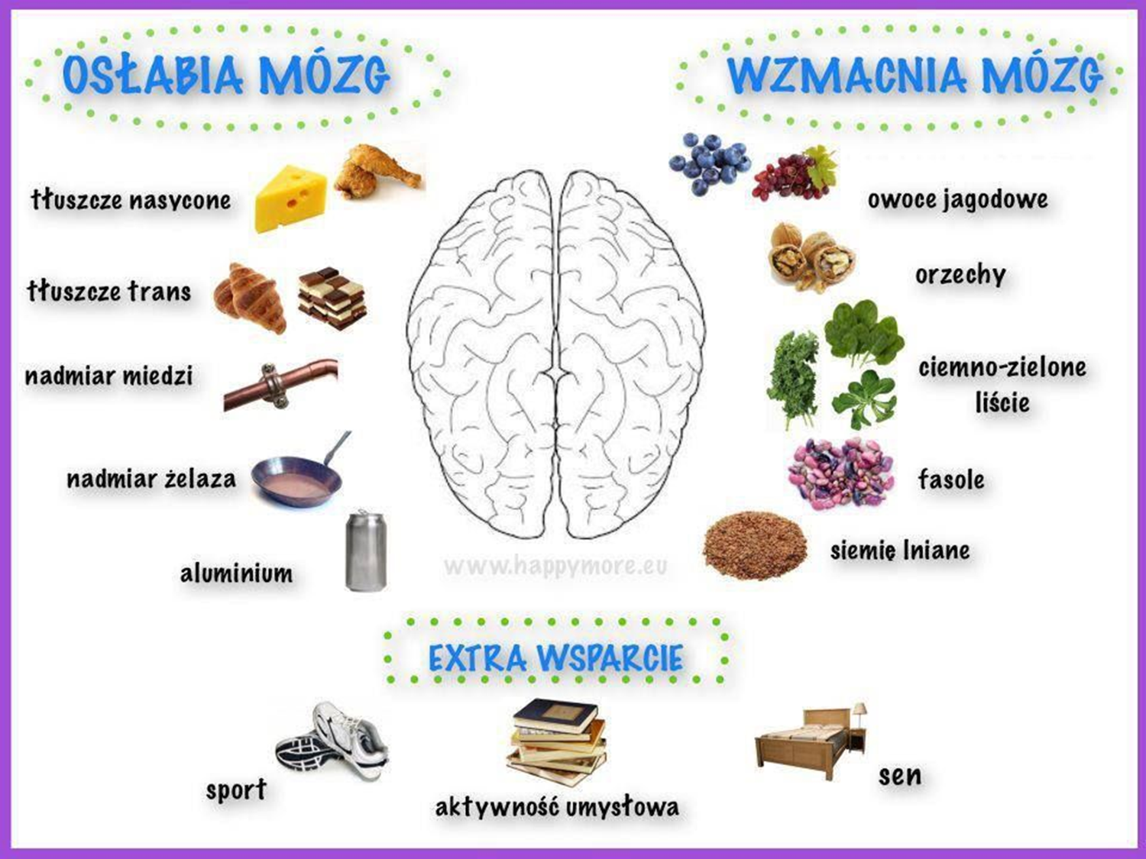

Slide 9
Rozwój mózgu w pierwszych latach życia.
W chwili urodzenia : większość dzieci ma sto miliardów komórek mózgowych , które wytwarzają około pięćdziesiąt bilionów połączeń z innymi komórkami.
Pierwszy miesiąc życia : wraz z reakcją zmysłów dziecka na otoczenie tworzą się nowe połączenia synaptyczne- w oszałamiającym tempie dochodzącym do trzech miliardów na sekundę.
Pierwszych sześć miesięcy: dziecko początkowo gaworzy, wydając dźwięki, które mogą należeć do wszystkich języków świata, lecz z czasem nauczy się mówić, używając tylko tych dźwięków i słów, które słyszy w swoim otoczeniu, a szczególnie od rodziców. Jego mózg odrzuci zdolność mówienia językiem, którego nie słyszy.

Slide 10
Rozwój mózgu w pierwszych latach życia.
Osiem miesięcy: mózg niemowlęcia posiada już około tysiąca bilionów połączeń. Od tego momentu liczba połączeń zacznie się zmniejszać, jeśli dziecko nie znajdzie się pod działaniem bodźców pobudzających wszystkie jego zmysły.
Do około dziesiątego roku życia: u przeciętnego dziecka zaniknie około połowa połączeń, lecz pozostałe pięćset bilionów przetrwa przez większość życia.
Do ukończenia dwunastego roku życia: „uważa się mózg za super gąbkę, która najlepiej wchłania od urodzenia do wieku około dwunastu lat. To właśnie podczas tego okresu, a szczególnie pierwszych pięciu lat, tworzą się podstawy myślenia, mowy, zdolności widzenia, postaw, uzdolnień i innych cech człowieka. Potem okienka się zamykają i spora część architektury mózgu jest już zbudowana”.

Slide 11
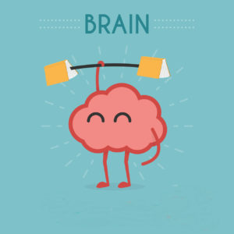
Nauczanie przyjazne mózgowi bazuje na ciekawości poznawczej uczniów, wykorzystuje silne strony mózgu, łączy wiedzę czysto kognitywną z emocjami, pozwala uczniom na stawianie hipotez i samodzielne szukanie rozwiązań, nie ogranicza się jedynie do czysto werbalnego przekazu, odwołuje się do wielu modalności i ułatwia łączenie pojedynczych informacji w spójną całość.

Slide 12
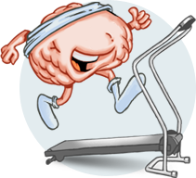
Jedna trzecia naszego mózgu odpowiada za motorykę, a więc za nasze działania, dzięki którym w sposób aktywny kształtujemy własny świat.
Ruch jest naturalną potrzebą dziecka, a działania fizyczne w pierwszych kilku latach życia mają ogromny wpływ na to, w jakim stopniu rozwinie ono rozmaite umiejętności.

Slide 13
Korzyści płynące z aktywności fizycznej
Wytwarzane są endorfiny – neuroprzekaźniki (zwane „hormonem szczęścia”), które powodują doskonały nastrój.
Zwiększa się ogólny przepływ krwi dostarczanej w odpowiedniej ilości do tkanek powodujący w nich wzrost metabolizmu, dotlenienie mózgu.
Powoduje pozytywne zmiany czynnościowe w obrębie układu krążenia – podniesienie ciśnienia, dziecko myśli.
Zwiększa masę kości i stopień ich mineralizacji – dziecko jest bardziej sprawne i wytrzymałe.
Powoduje zmiany biochemiczne i fizjologiczne – np. w wydzielaniu hormonów (zmniejszenie wydzielania i stężenia we krwi insuliny obniża ryzyko zachorowania na cukrzycę).
Lepsze przystosowane do rozwiązywania problemów i przetwarzania informacji, a nie do ich reprodukowania.
Dobrze zapamiętywane są informacje, które łączą wiedzę kognitywną z emocjami i aktywnością ciała.

Slide 14
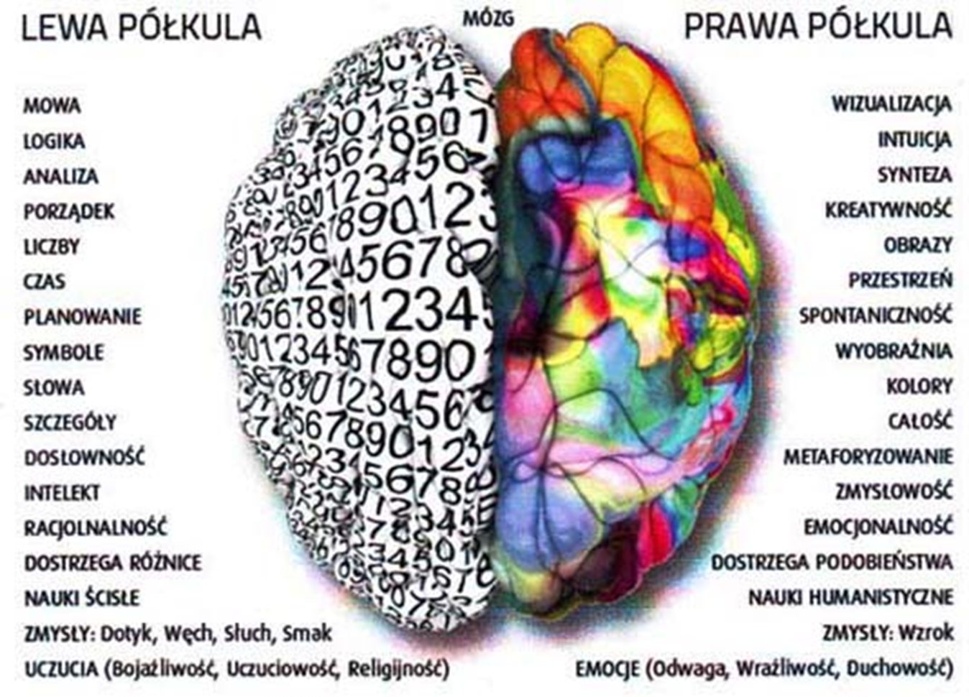
Każdy używa obu półkul mózgowych. Ze względu na dominację jednej z nich, można podzielić nas na:
lewo-półkulowych,
prawo-półkulowych,
obu- półkulowych.

Slide 15
W zależności od preferowanej sensoryczności, wyróżniamy cztery główne style uczenia się:
wzrokowy
słuchowy
dotykowy
kinestetyczny.
SPOSÓB UCZENIA SIĘ = DOMINACJA PÓŁKULOWA + STYL UCZENIA SIĘ

Slide 16
WZROKOWCY
CECHY UCZNIA -WZROKOWCA
lubi patrzeć,
przyglądać się rzeczom,
lubi posługiwać się tabelkami, wykresami, schematami,
preferuje pokazy, prezentacje,
interesuje się sztuką wizualna,
lubi pisać, rysować, notować,
lubi kolorowe otoczenie, rekwizyty,
dobrze zapamiętuje twarze, kolory, wygląd i szczegóły otoczenia,
potrzebuje wiele przykładów na tablicy,
zapamiętuje informacje w postaci obrazów,
ma wyczucie koloru,
Wzrokowcy lubią porządek wokół siebie, pamiętają dobrze kolory i rysunki oraz lokalizację przedmiotów.
Mają problemy z zapamiętaniem nazwisk, tytułów, nazw itp.
Używają zwrotów : „zobacz, jaka piękna muzyka”, „popatrz, jak łatwo to zrozumieć”, „spójrz, jak to pięknie pachnie”.

Slide 17
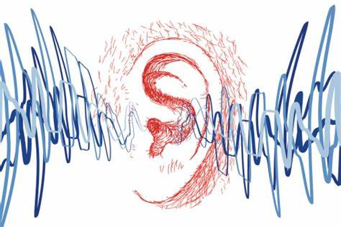
Słuchowcy
CECHY UCZNIA -SŁUCHOWCA
lubi wykłady, dialogi i dyskusje,
woli mówić o różnych działaniach niż je oglądać,
lubi czytać na głos albo półgłosem.
lubi rozmawiać, dyskutować,
lubi słuchać muzyki, muzyka go pobudza,
zwraca uwagę na jakość słuchanej muzyki,
lubi opowiadać o czymś, jego ustne wypowiedzi są często długie,
dobrze zapamiętuje imiona, nazwy własne,
szybko uczy się ze słuchu piosenek, wierszyków, itp.
potrzebuje wyjaśnień słownych.
Słuchowcy lubią mówić i dobrze im to wychodzi.
Uczą się, słuchając innych, słysząc w rozmowie samych siebie oraz dyskutując z innymi.
Mogą mieć kłopoty z odczytaniem map i geometrią, za to dobrze zapamiętują muzykę, dialogi.
Często używają sformułowań: „słuchaj, jakie to ciekawe”, „posłuchaj jakie to dobre”.

Slide 18
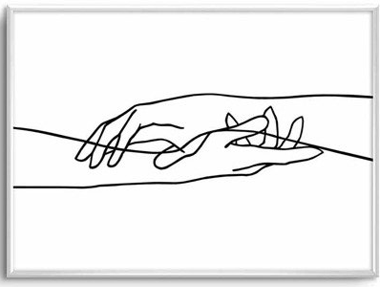
Dotykowcy
Dotykowcy/czuciowcy to najczęściej osoby refleksyjne, wrażliwe i spokojne.
Uczą się, dotykając, doznając wrażeń na powierzchni skóry, używając rąk i palców, łącząc to, czego się uczą, ze zmysłem dotyku i emocjami.
Używa zwrotów „czuję…”, „mam”.

Slide 19
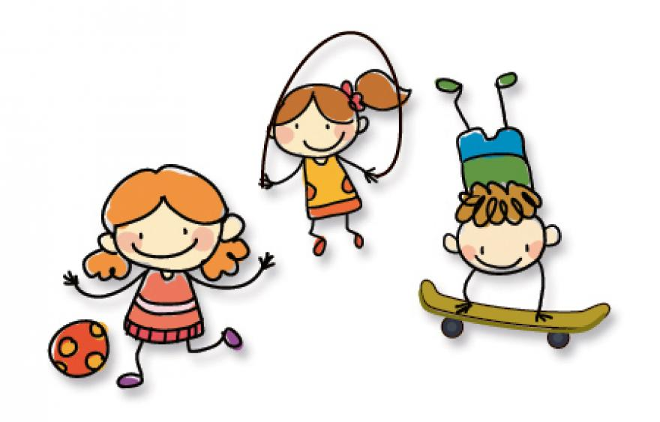
KINESTETYCY
Kinestetycy uczą się najchętniej w ruchu, angażując się aktywnie w procesie uczenia się poprzez stymulacje, odgrywanie ról, eksperymenty, badania i ruch oraz uczestnicząc w czynnościach z życia codziennego.
Męczą się słuchając wykładów i potrzebują wtedy choćby najmniejszej formy ruchu.
Lubią nieporządek.
Charakterystyczne dla nich zwroty to: „to mnie porusza”, „czuję nacisk/napięcie”.

Slide 20
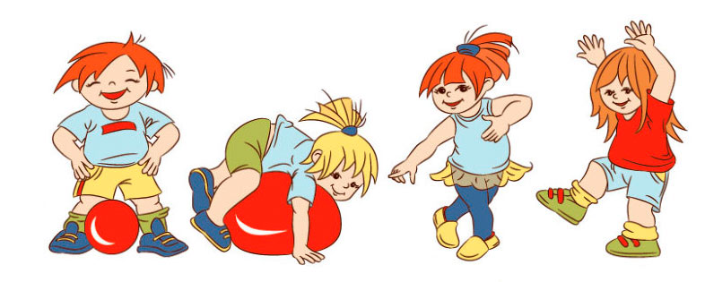
CECHY UCZNIA DOTYKOWCA/KINESTETYKA
dużo gestykuluje,
jego nauce zazwyczaj towarzyszy jakiś ruch, pstrykanie długopisem, machanie nogami, trzymanie czegoś w dłoniach,
lubi, gdy czynnościom towarzyszą emocje, ruch,
dobrze pamięta to, co sam robił,
potrzebuje sposobności do poruszania się,
szybko się uczy chodząc i mówiąc lub wykonując czynności, ruch na początku zajęć wywołuje gotowość i chęć do nauki,
potrzebuje większej ilości bodźców dotykowych,
ma zdolności manualne,

Slide 21
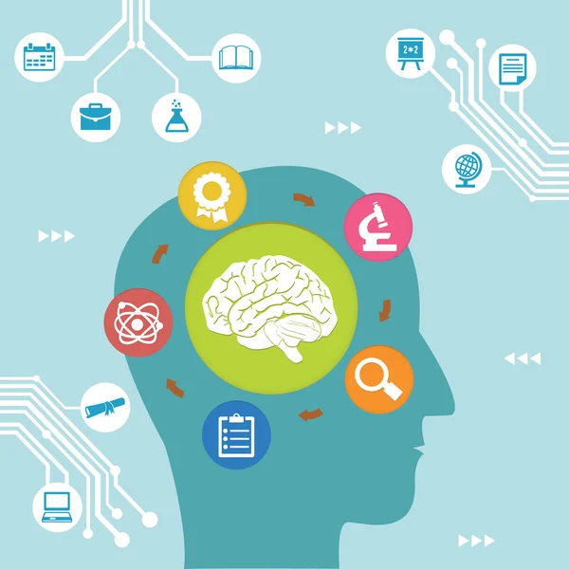
Efektywne metody pracy umysłowej odwołują się jednocześnie do lewej i prawej półkuli mózgowej – słownej i obrazowej, racjonalnej i intuicyjnej, logicznej i kreatywnej części naszego mózgu.
Stosując odpowiednie metody pracy, angażujemy cały mózg i dzięki temu możemy więcej zrozumieć i zapamiętać, szybciej i skuteczniej się uczyć, mieć więcej twórczych pomysłów, czy lepiej zaplanować nasze działania.

Slide 22
Wnioski dla nauczycieli dotyczącej procesu uczenia się wg zasad neurodydaktyki są następujące:
1. Pamiętaj, że dziecko wyposażone jest w ogromny potencjał. Twoim zadaniem jest stworzenie takich warunków, aby dać dziecku szansę na osiągnięcie maksymalnego poziomu rozwoju.
2. Zaakceptuj fakt, że współczesny uczeń potrzebuje innych metod i form nauczania.
3. Zaintryguj ucznia, wzbudź w nim ciekawość i zainteresowanie. Nie zapominaj, że mózg uczy się wtedy, kiedy chce. Pamiętaj, że to, jak rozpoczniesz lekcję ma kluczowe znaczenie.

Slide 23
4. Dołóż wszelkich starań, aby uczeń zrozumiał materiał, w przeciwnym razie Twoja praca nie ma sensu.
5. Korzystaj z innowacyjnych metod nauczania.
6. Bazuj na różnych kanałach przekazywania wiedzy: wzrokowy, słuchowy, dotykowy.
7. Indywidualizuj proces nauczania.
8. Wzmacniaj motywację wewnętrzną.
9. Stwórz bezpieczną i sprzyjającą nauce atmosferę. Unikaj sytuacji, które wzmacniają motywację lękową.
10. Wykorzystaj technologie komunikacyjno – informacyjne.
11. Pamiętaj o powiedzeniu „uczyć się na błędach” – błądzić jest rzeczą ludzką, a błąd jest nieodzownym elementem procesu uczenia się, dlatego nie próbuj go wyeliminować.

Slide 24
12. Stymuluj i motywuj do eksperymentowania, myślenia, poszukiwania.
13. Pozwól uczniom zadawać pytania.
14. Postaw na lekcje doświadczalne i lekcje w terenie.
15. Nawiązując do sytuacji z życia codziennego podczas tłumaczenia treści edukacyjnych zyskasz więcej niż podając gotowe definicje.
16. Bądź partnerem, towarzyszem w procesie uczenia się.
17. Ogranicz testy.
18. Nie jesteś w stanie nauczyć wszystkiego!

Slide 25
Opracowanie:
Monika Markiewicz
Karolina Nowacka

